Slide 1

Problem-solving terapija
Travanj, 2024.

Slide 2

Što znamo o problem solvingu?

Slide 3
Koraci u problem solvingu
Generiranje rješenja
Odabir rješenja i plan akcije
Evaluacija ishoda
1.
2.
3.
4.
5.
6.
Prednosti i nedostaci rješenja
Definiranje problema
Provedba plana

Slide 4

Problem solving terapija (PST)

Slide 5
Definicija i ciljevi
PST - pozitivan pristup kliničkim intervencijama fokusiran na konstruktivne problem solving stavove i vještine
Ciljevi:
Smanjiti i/ili prevenirati razvoj psihopatologije
Povećati kvalitetu života osobe
Povećati psihološko i ponašajno funkcioniranje

Slide 6
Empirijska pozadina primjene PST
Sposobnost PS pozitivno povezana s:​
Adaptivnim situacijskim strategijama suočavanja​
Bihevioralnim kompetencijama (npr. socijalne vještine, akademska izvedba, uspješnost na poslu)​
Pozitivnim psihološkim funkcioniranjem (pozitivan afekt, samopoštovanje, osjećaj kontrole, zadovoljstvo životom)​
Deficiti u PS povezani s:​
Općom psihološkom uznemirenošću, depresijom, suicidalnošću, anksioznošću, konzumiranjem sredstava ovisnosti, agresivnim ponašanjem, kriminalom, ozbiljnijom psihopatologijom (shizofrenija), stresom vezanim uz zdravlje i ponašanjima koja ugrožavaju zdravlje.​

Slide 7


Učinkovito suočavanje
Poboljšanje situacije
Smanjivanje emocionalne uznemirenosti
Npr. postizanje određenog cilja, uklanjanje averzivnog stanja/podražaja, razrješavanje konflikta
Npr. prihvaćanje, tolerancija, pronalaženje dobrih stvari u problemu, smanjivanje fizičke napetosti

Slide 8
Teorijska podloga
Model rješavanja životnih problema
(D`Zurilla i Nezu, 1982)
Lazarusov odnosni model stresa
(Lazarus, 1999; Lazarus i Falkman, 1984)
Odnosni problem solving model stresa i dobrobiti (D`Zurilla i Nezu, 2007)

Slide 9
Model rješavanja životnih problema
Problem
Rješenje
Orijentacija na problem
Stil rješavanja problema
Izbjegavajući
Pozitivna
Negativna
Impulzivni/nemarni
Racionalni (planski)
Upitnik rješavanja životnih problema – revidirana verzija (SPSI-R. D`Zurilla i sur., 2002)​

Slide 10
Orijentacija na problem
Pozitivna
Negativna
Problem kao izazov
Problemi su rješivi
Vjerovanje u vlastitu sposobnost rješavanja problema
Vjerovanje da su za uspješno rješavanje problema potrebni vrijeme, trud i ustrajnost
Obvezivanje samog sebe na rješavanje problema umjesto izbjegavanja
Problem kao prijetnja za vlastitu psihološku, socijalnu, ponašajnu i zdravstvenu dobrobit
Sumnja u vlastite sposobnosti rješavanja problema
Emocionalna uznemirenost pri suočavanju s problemima

Slide 11
Stilovi rješavanja problema
Racionalni/planski
Izbjegavajući
Namjerna, racionalna i sustavna primjena 4 ključne PS vještine
Ne uključuje vještine implementacije rješenja
Prokrastinacija
Pasivnost / izbjegavanje
Čekanje da se problem riješi sam od sebe
Prebacivanje odgovornosti na druge
Impulzivni/nemarni
Općenita, ishitrena, nemarna i nepotpuna primjena PS tehnika i strategija
Prvo što padne osobi na pamet, bez razmatranja alternativa

Slide 12
Odnosni PS model stresa i dobrobiti (D’Zurilla i Nezu, 2007)
VELIKI NEGATIVNI DOGAĐAJI
PROBLEM-SOLVING SUOČAVANJE
DOBROBIT
DNEVNI PROBLEMI

Slide 13
Procjena
Problemi/stresori
Implementacija rješenja
Negativni životni događaji​
Aktualni životni problemi​
Deficiti u vještinama
Odgovori i suočavanje
Emocionalni odgovori na stres​ore
Deficiti i distorzije u orijentaciji na problem ​
Deficiti u problem solving stilu

Slide 14
14
modula problem solving treninga
(D`Zurilla i Nezu, 2007)​

Slide 15
Moduli problem solving treninga
1. Početno strukturiranje | Uspostavljanje pozitivnog terapijskog odnosa Upoznavanje klijenta s racionalom i strukturom PST, kao i koristi za klijenta Povećanje optimizma
2. Procjena | Primjena upitnika (SPSI-R) ili intervjua za utvrđivanje snaga i slabosti klijentovog načina rješavanja problema Prikupljanje informacija o izvorima stresa u životu klijenta
3. Prepreke za efikasno rješavanje problema | Rasprava o kognitivnim ograničenjima svjesnog uma (npr. problemi multitaskanja naročito pod stresom) Rasprava o načinima unaprijeđivanja multitaskanja: „eksternalizacija” (npr. izrada liste ideja) „vizualizacija” (npr. zamišljanje implementacije odabranog rješenja) „pojednostavljivanje” (npr. podjela složenog zadatka na manje dijelove koje je lakše savladati)

Slide 16
Moduli problem solving treninga
4. Orijentacija na problem: jačanje samoefikasnosti | Uvođenje koncepta i važnosti održavanja pozitivne orijentacije na problem Jačanje klijentovog osjećaja samoefikasnosti, npr. vježbe vizualizacije s ciljem da klijent doživi iskustvo uspješnog rješavanja problema („svjetlo na kraju tunela”)
5. Orijentacija na problem: prepoznavanje problema​ | Poboljšavanje sposobnosti klijenta da prepozna probleme kad se pojave​ Upotreba osjećaja, neučinkovitih ponašanja i određenih misli kao znakova da postoji problem​ Korištenje popisa problema kao pomoć pri normalizaciji doživljaja problema​
6. Orijentacija na problem: problem kao izazov​ | Poticanje sposobnosti pacijenta da identificira i mijenja negativne misli, disfunkcionalne stavove i ograničavajuće načine razmišljanja​ Uključivanje u igranje uloge „đavoljeg odvjetnika”, u kojoj klijent zastupa gledište suprotno maladaptivnom vjerovanju koje ima​

Slide 17
Moduli problem solving treninga
7. Orijentacija na problem: upotreba i kontrola emocija​ | Poticanje razumijevanja uloge emocija u rješavanju problema kod klijenta​ Podučavanje klijenta: upotrebi emocija kao informacija u procesu rješavanja problema (npr. kao znak da problem postoji, za poticanje motivacije) b) upravljanju ometajućim emocijama (npr. tehnike kognitivne restrukturacije, tehnike relaksacije itd.)​
8. Orijentacija na problem: STANI i RAZMISLI!​ | Podučavanje tehnike STANI i RAZMISLI kako bi se inhibirale impulzivne ili izbjegavajuće tendencije (npr. vizualizirati crveni znak STOP ili prometno svjetlo kao znak za zaustavljanje i nakon toga razmišljati u PS modu)​
9. Definicija i formulacija problema​ | Poticanje sposobnosti boljeg razumijevanja prirode problema kod klijenta (npr. razloga zašto je to problem toj osobi) i postavljanja realističnih ciljeva​
10. Generiranje alternativa​ | Poboljšavanje klijentovih kreativnih sposobnosti kako bi osmislio široki raspon raznovrsnih potencijalnih rješenja za konkretan problem koristeći različite tehnike brainstorminga (npr. „što više to bolje”).​

Slide 18
Moduli problem solving treninga
11. Donošenje odluka​ | Poboljšavanje klijentovih sposobnosti za donošenje učinkovitih odluka kako bi mogao: a) bolje identificirati moguće posljedice određene akcije i b) napraviti cost-benefit analizu s obzirom na vrijednost i mogućnosti različitih ishoda konkretne akcije​
12. Implementacija rješenja i verifikacija | Poticanje sposobnosti klijenta za: a) efikasnu provedbu plana, b) praćenje ishoda, c) evaluaciju učinkovitosti i d) samo-potkrepljivanje u procesu rješavanja problema​
13. Vođeno uvježbavanje | Maksimiziranje stručnosti u primjeni PS stavova i vještina, i facilitiranje transfera i generalizacije tih stavova i vještina na različite trenutne i buduće stresne probleme u prirodnom okruženju​
14. Brzo rješavanje problema | Podučavanje klijenta setu PS pitanja/preporuka koje mu mogu pomoći primijeniti model u samo nekoliko minuta​

Slide 19
Primjena PST
01
02
03
04
Različite populacije
Kliničko i nekliničko okruženje
Djeca, adolescenti, odrasli, starija životna dob​
Individualno, grupno, bračno, obiteljsko savjetovanje, primarna zdravstvena skrb, radionice, seminari
Različiti klinički problemi
Različiti formati
Samostalni tretman ​
Dio tretmanskih paketa ​
Prevencija povrata
Preventivni programi​
Pridržavanja drugog tretmana
Prilagodba, shizofrenija, depresija, stres i anksioznost, suicidalnost, ovisnosti, težina, problemi u ponašanju, partnerski problemi, zdravstveni problemi…​

Slide 20
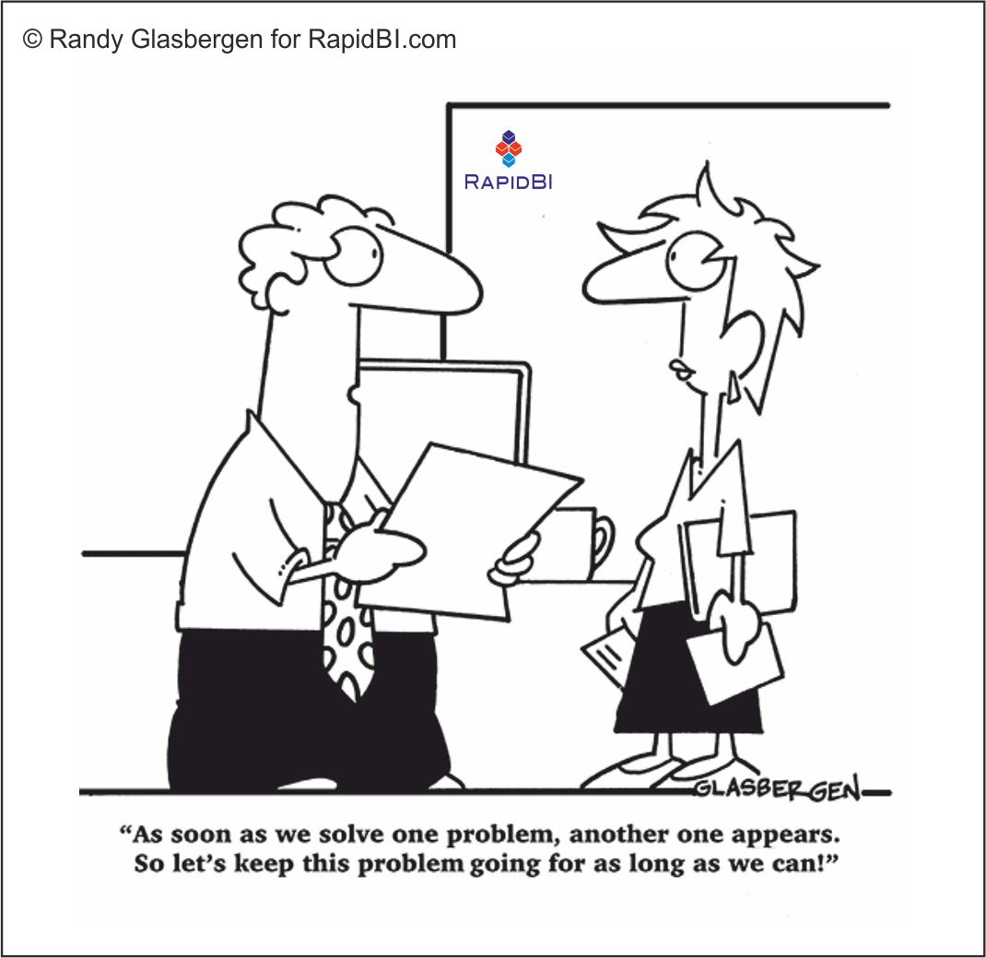

Slide 21
Hvala na pažnji!

